Slide 1
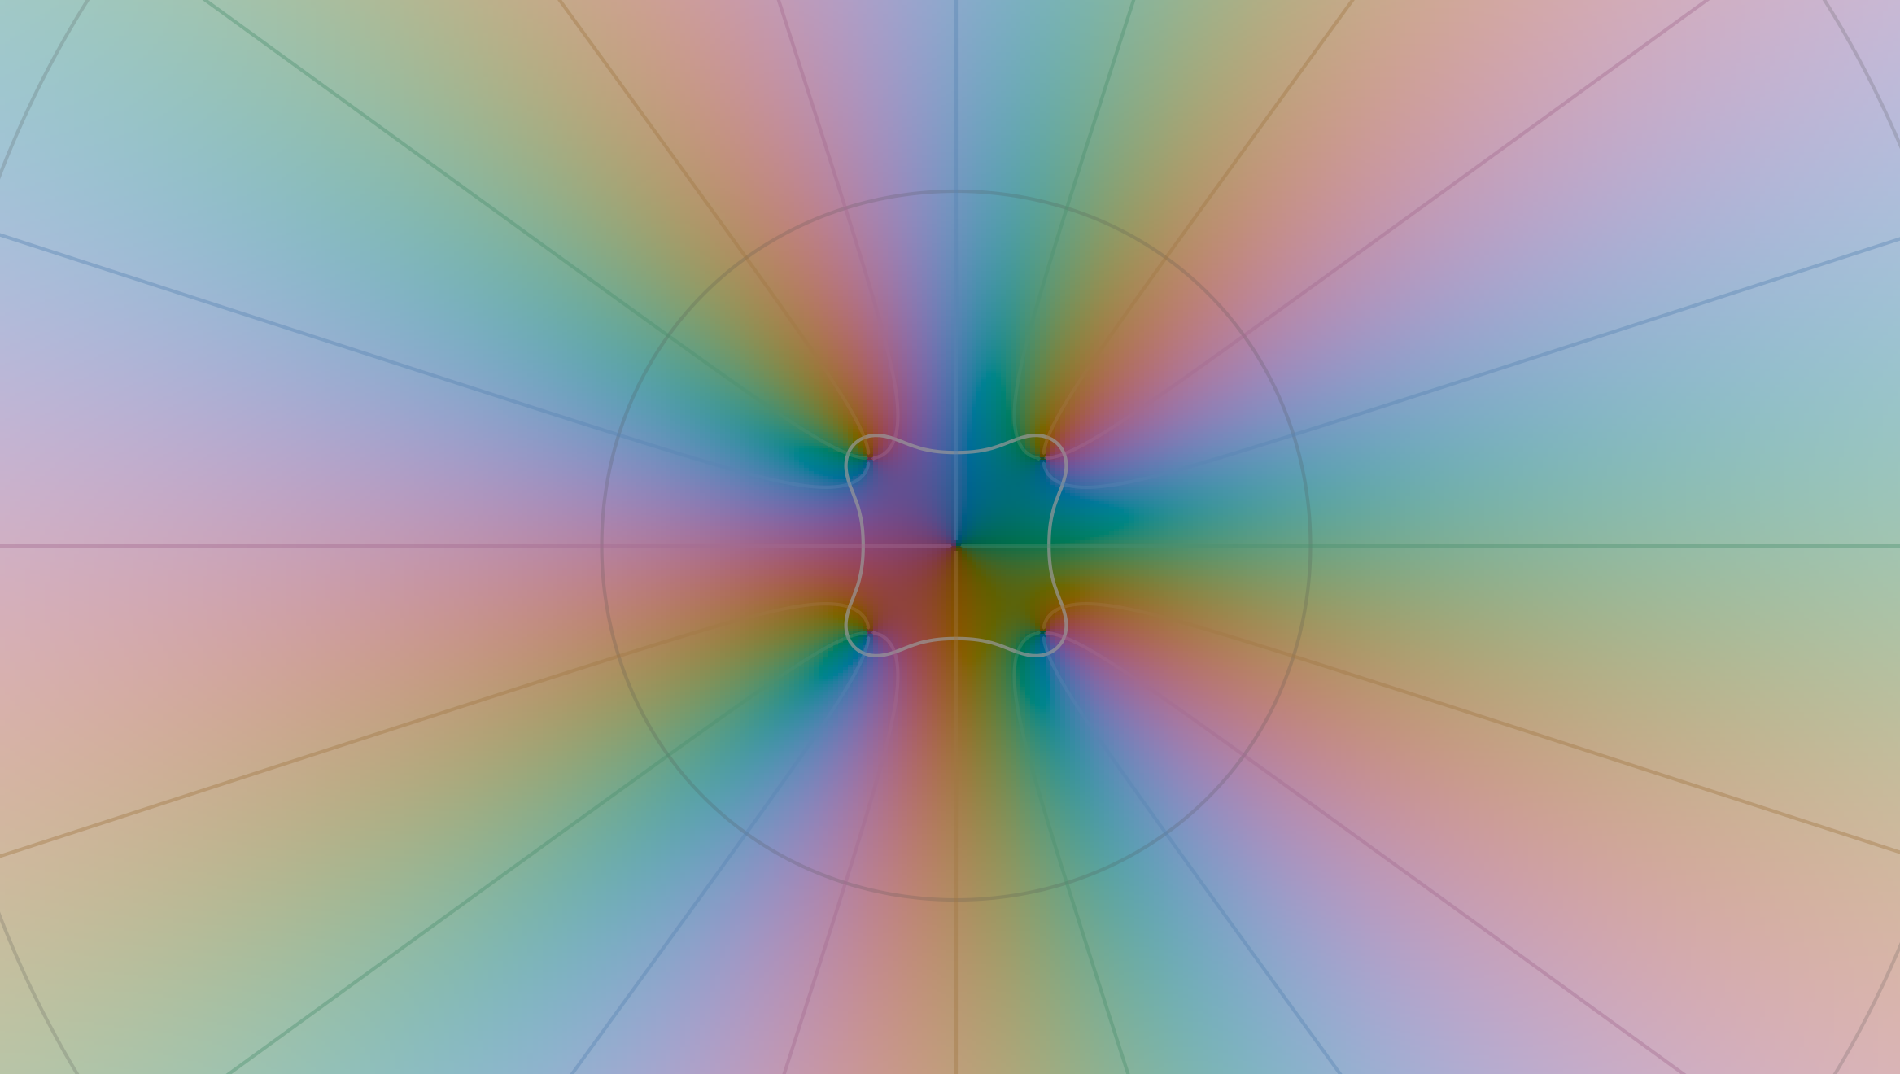
Representación de Funciones Complejas
Jacobo Ruiz Morales
Luis Lucas García

Slide 2
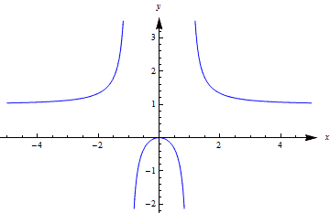

¿Cuál es el objetivo?
Hacer una representación de funciones complejas
Necesitamos que la representación sea útil
También tiene que ser visual
Problemas:
La dimensionalidad de $ℂ$ haría que la representación tenga que ser cuatridimensional

Slide 3
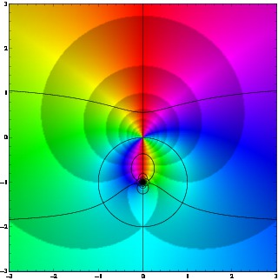
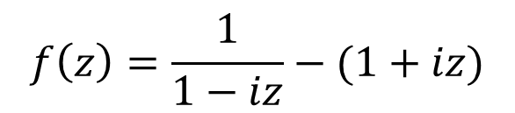
Coloreado de dominios
$$f\left(z\right)=\frac{1}{1−iz}−(1+iz)$$
Asociamos un valor RGB al argumento y una luminosidad al módulo de la imagen.
Facilidad para hallar ceros o discontinuidades.

Slide 4
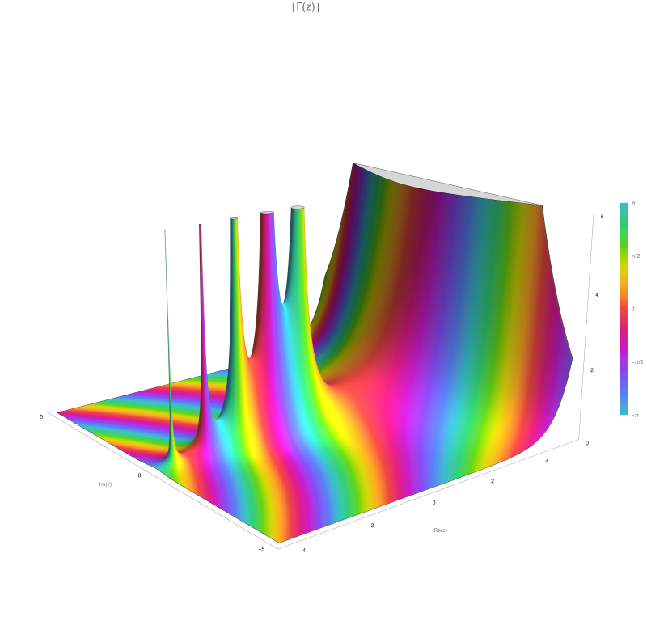
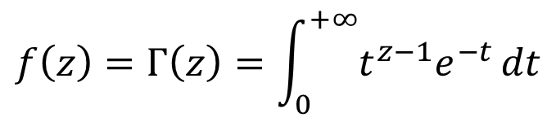
Representaciones 3-dimensionales
$$f\left(z\right)=Γ\left(z\right)=\int_{0}^{+∞}{t^{z−1}e^{−t}}dt$$
Se trata de utilizar la tercera dimensión para representar la parte real (representación Im-Re), la imaginaria (Re-Im) o el módulo (Arg-Mod).
Funcionalidad similar a la representación anterior.

Slide 5
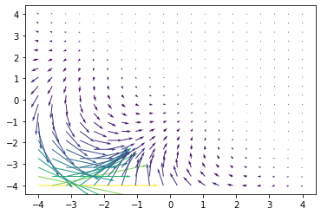
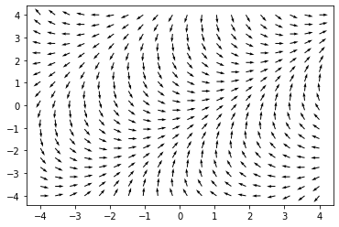
Representación vectorial
Cada vector representa la imagen de la función.
Necesitamos normalizar los vectores para poder visualizar el campo vectorial.

Slide 6
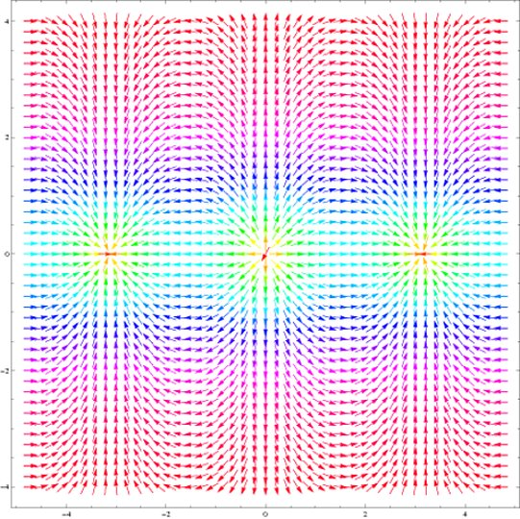
Ejemplo de representación vectorial
$$f\left(z\right)=sen\left(z\right)$$

Slide 7
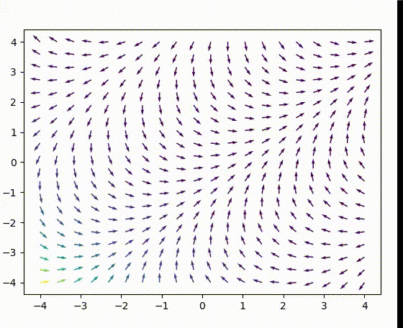
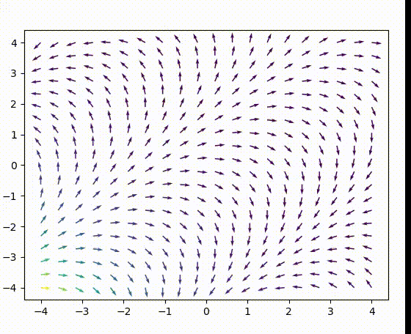
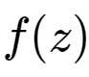
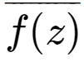
Una expresión más física: el conjugado

Slide 8
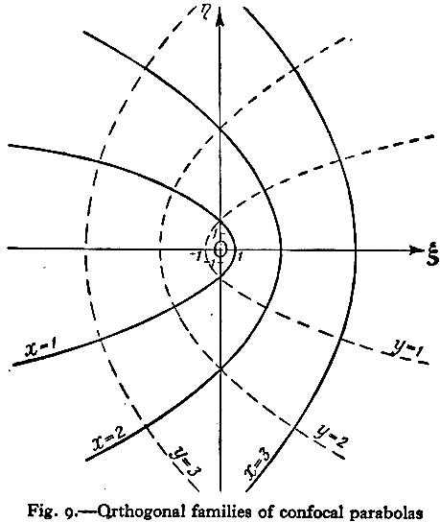
Planos z-w
Se expresa el plano (z) como una cuadrícula y lo que se representa es su transformación por la función dada (w).
Es muy útil para visualizar transformaciones de subconjuntos del plano complejo.

Slide 9
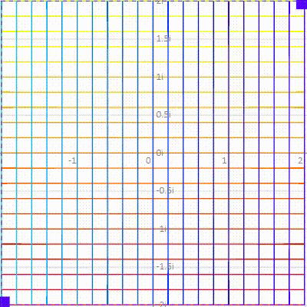

Transformación
$$f\left(z\right)=z^{2}$$

Slide 10
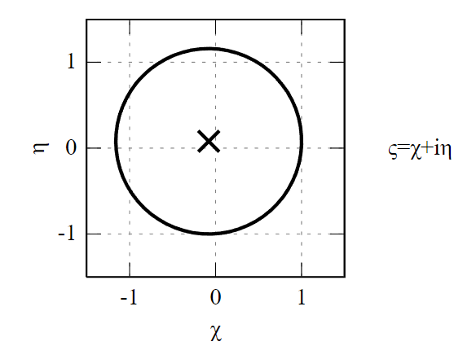
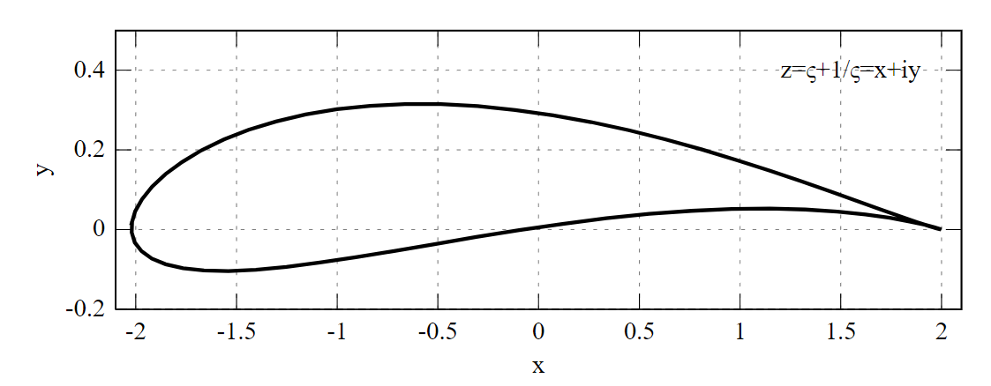
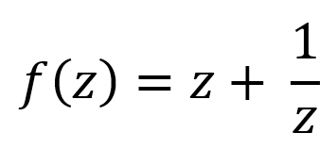
Ejemplo de transformación z-w

Slide 11
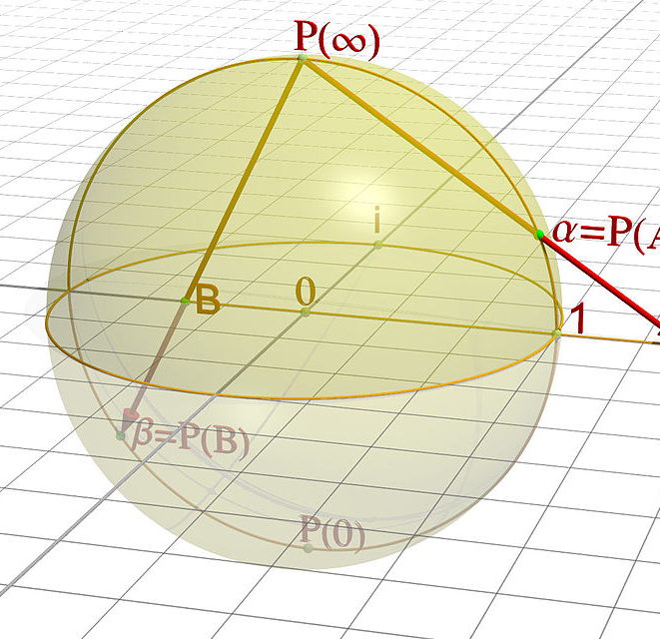
Esfera de Riemann
Idéntico al método de los planos z-w, pero en este caso el plano complejo se representa a través de la esfera de Riemann.
Es útil para trabajar con la extensión del plano complejo.

Slide 12
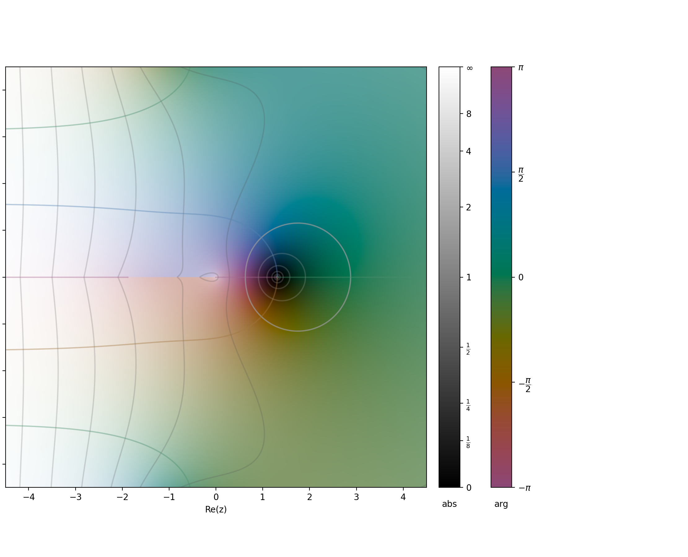
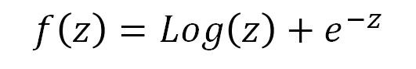
Representación en Python
$$f\left(z\right)=Log\left(z\right)+e^{−z}$$
Existe una librería que hace muy sencillo representar funciones complejas con Python e incluso realizar animaciones temporales, esta librería se llama Cplot, es de código abierto desarrollada por Nico Schlömer
Une la representación de coloreado de dominios con las curvas de nivel del argumento y del módulo.

Slide 13
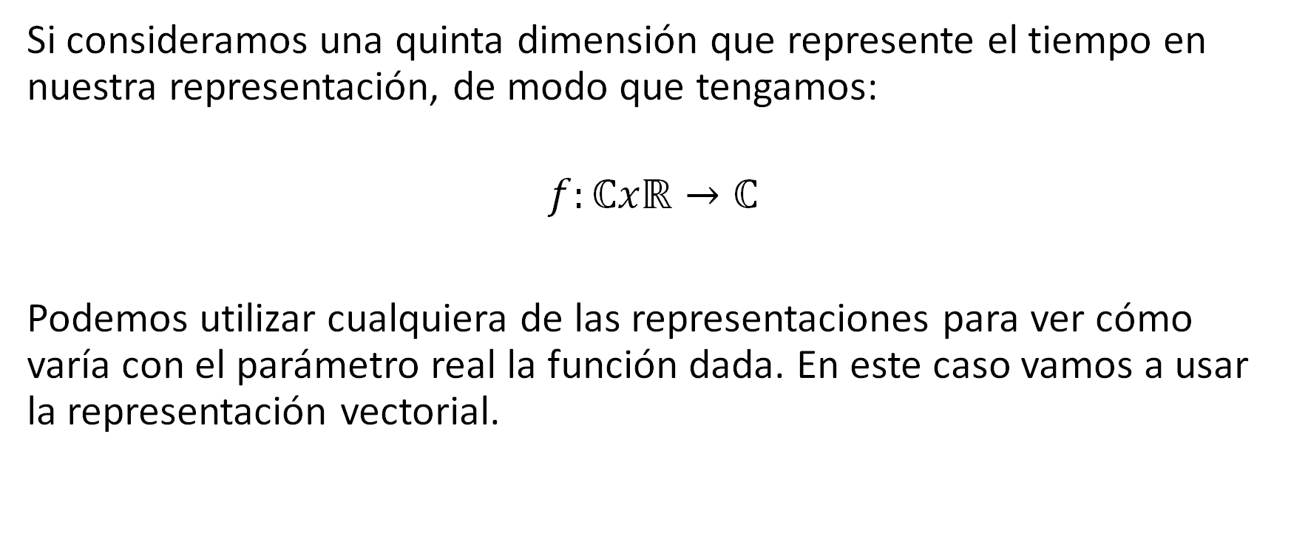
Un apunte final: ¡animaciones!
Si consideramos una quinta dimensión que represente el tiempo en nuestra representación, de modo que tengamos:
$$f:ℂxℝ→ℂ$$
Podemos utilizar cualquiera de las representaciones para ver cómo varía con el parámetro real la función dada. En este caso vamos a usar la representación vectorial.

Slide 14
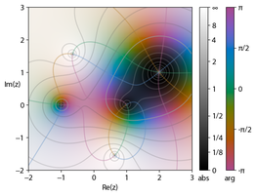
Conclusión

Slide 15
Bibliografía
https://www.youtube.com/watch?v=NtoIXhUgqSk&t=596s - The 5 ways to visualize complex functions, Mathemaniac (2021)
Schlömer, N. cplot: Plot complex functions [Computer software]. https://doi.org/10.5281/zenodo.5599493
http://www.grc.nasa.gov/WWW/K-12/airplane/map.html - Conformal Mappin,Nasa. Consultado en línea el 10/10/2023 (Modificado por última vez el 24 de mayo de 2023).
Egahi, Musa & Celestine, Agbata & Otache Innocent, Ogwuche & Soomiyol, Mnguashima. (2020). Extended Complex Plane and Riemann Sphere. Scientific Research Journal. 08. 44-51. 10.31364/SCIRJ/v8.i4.2020.P0420762.
http://math.byu.edu/~tpham/Old-websites/OSU/Courses/S20-Math-483-583/Vector-fields-and-complex-integral.pdf -Vector fields and complex integral, Brigham Young University.

